Slide 1
Bản đồ mối quan hệ giữa các services (service map) trong kiến trúc microservices theo dõi thời gian thực

Slide 2

Mentors:
Phạm Hà Vân
Nguyễn Thế Dũng
Nhóm 4:
Nguyễn Trần Tuấn Minh
Nguyễn Hữu Huy
Phạm Hồng Nhung

Slide 3
I. Lý do chọn đề tài
NỘI DUNG
II. Cơ sở lý thuyết
III. Triển khai và thực nghiệm
IV. Kết luận

Slide 4
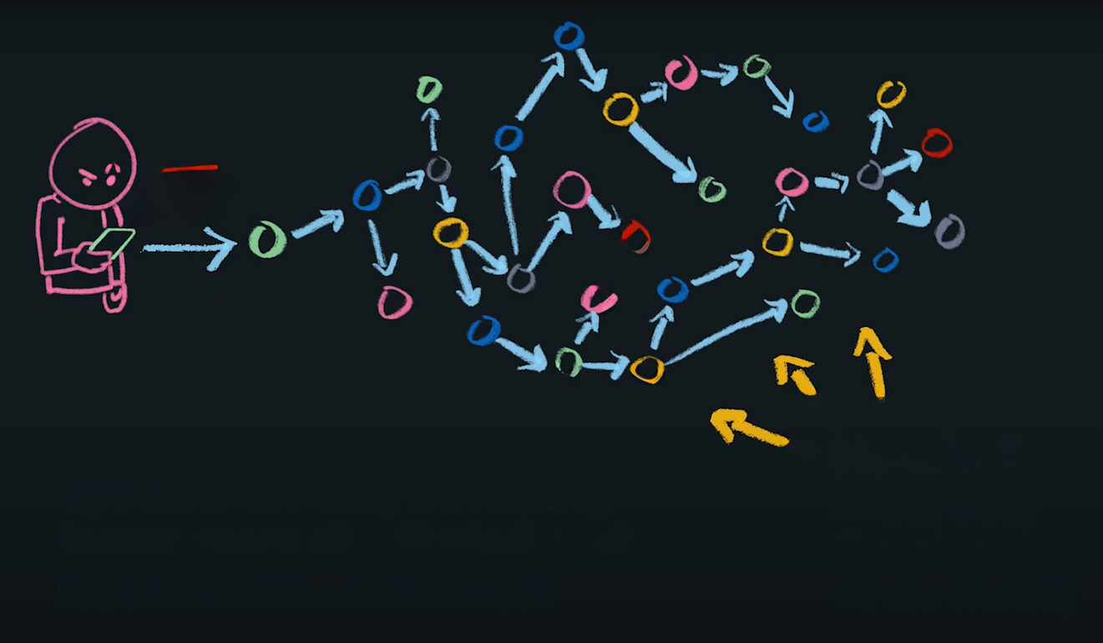
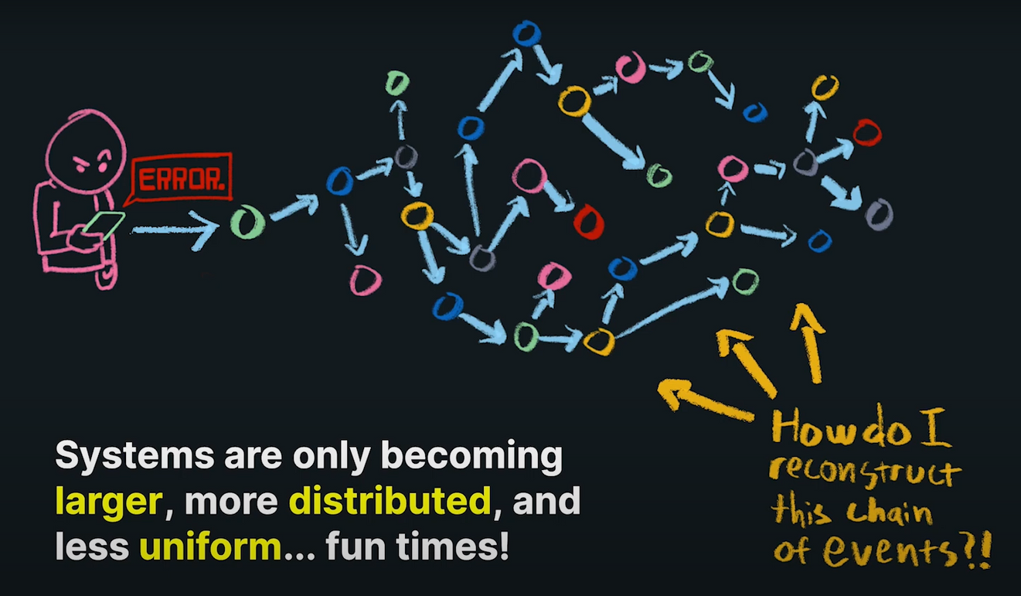
I. Lý do chọn đề tài
Theo thời gian, dựa theo với nhu cầu phát triển, càng có nhiều service được kết nối với nhau trong một hệ. Điều này đặt ra một câu hỏi: Nếu xảy ra lỗi trong quá trình truy vấn dữ liệu thì liệu có cách nào để tìm ra vị trí lỗi trong hàng chục service hiện có?
Làm cách nào để THEO DÕI CÁC Sự KIỆN NÀY?

Slide 5

I. Lý do chọn đề tài
Giải pháp:
Xây dựng hệ thống giám sát

Slide 6
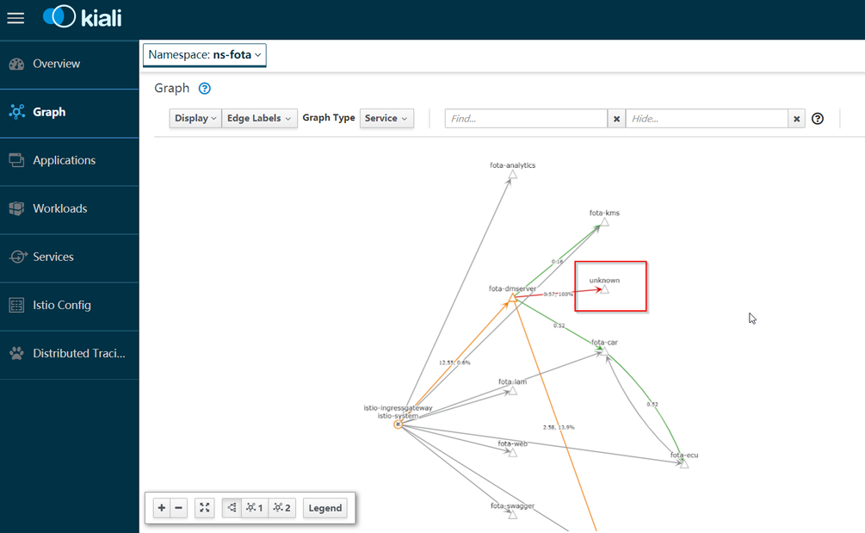
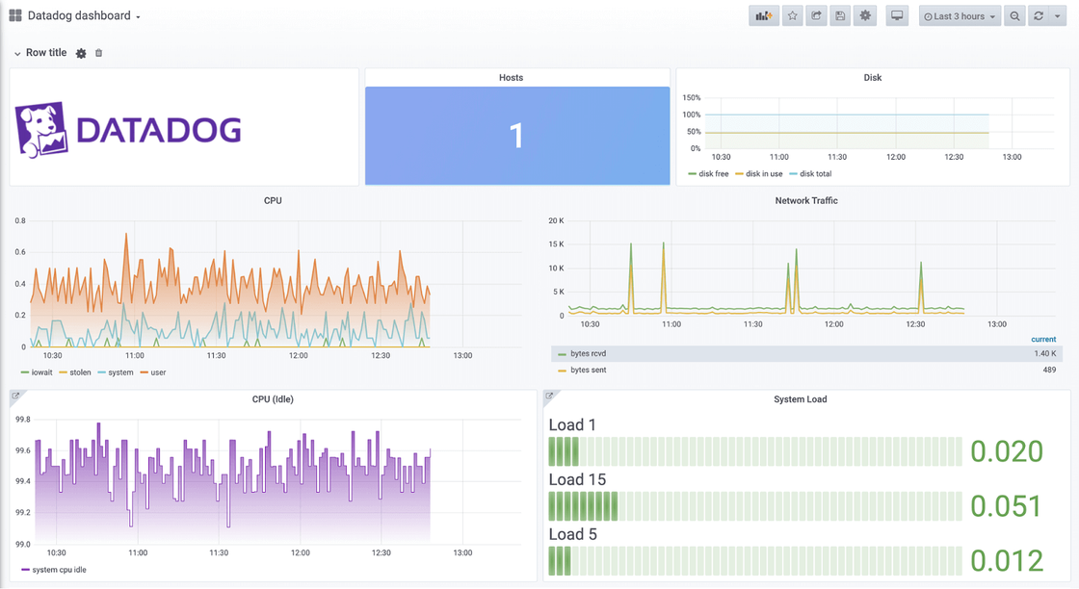

I. Lý do chọn đề tài
Các phần mềm trên thị trường hiện tại

Slide 7
I. Lý do chọn đề tài
Thị trường hiện tại
Ưu điểm của các dịch vụ giám sát trên thị trường hiện nay:
Hỗ trợ tích hợp với nhiều service, môi trường đám mây, ứng dụng đa nền tảng
Service mapping
Thông báo và cảnh báo thời gian thực ngay khi xảy ra lỗi
Tự động hóa
Theo dõi hiệu suất ứng dụng
Hỗ trợ dự báo lỗi

Slide 8
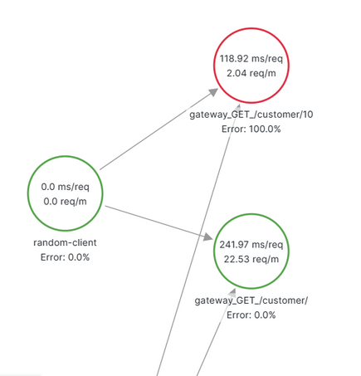
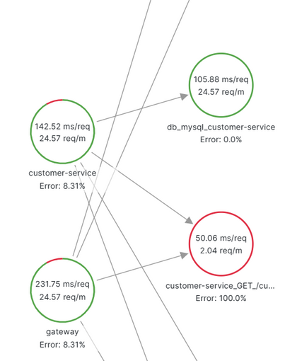
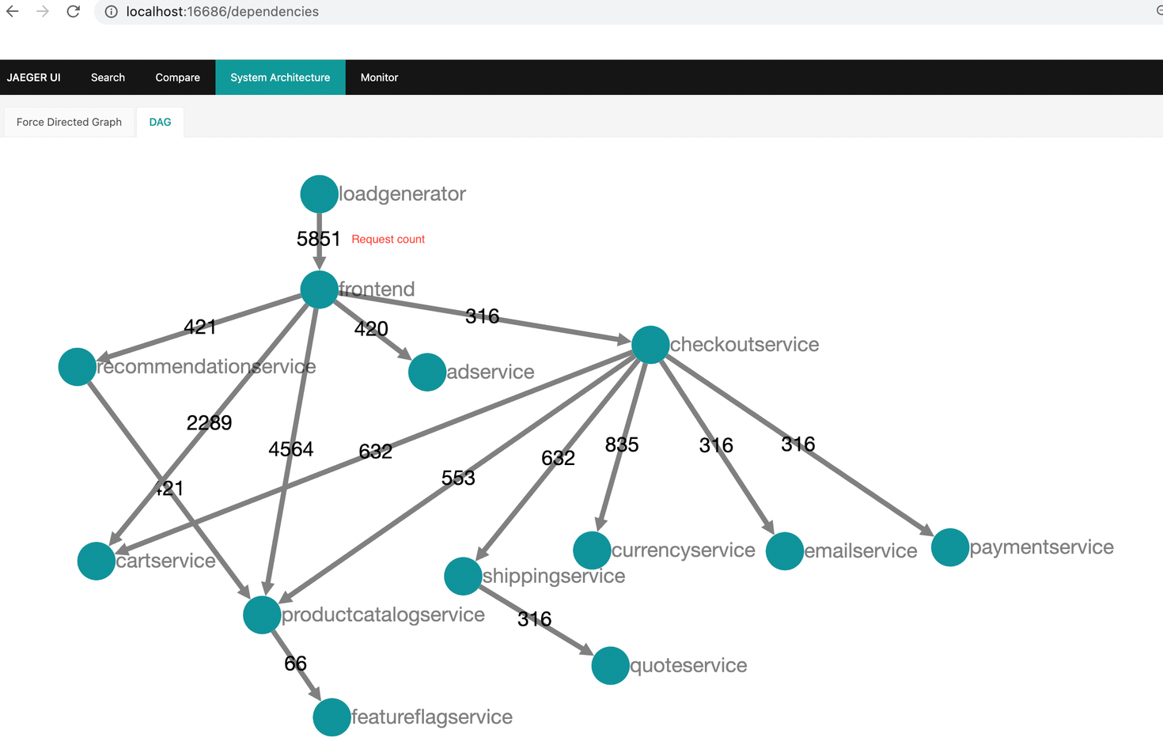
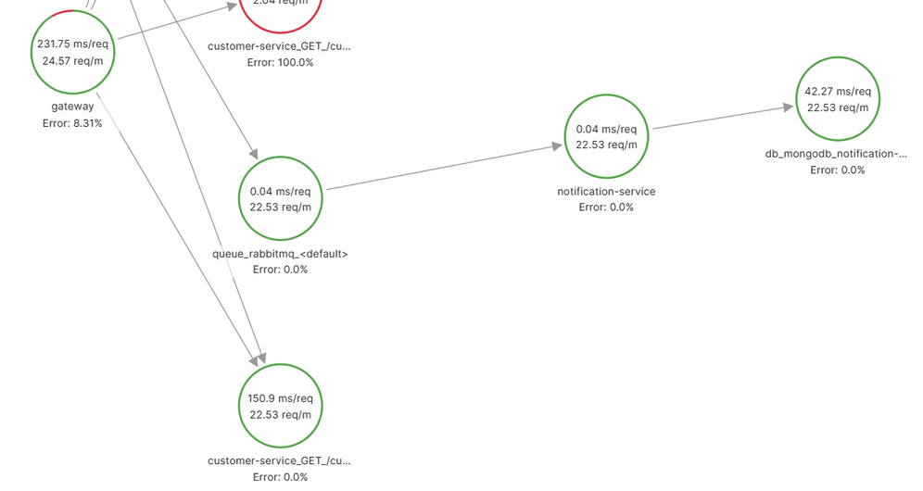
I. Lý do chọn đề tài
Phát triển thêm cho đề tài
Vẽ service map chi tiết tới endpoint
Theo dõi database

Slide 9
I. Lý do chọn đề tài
Phương pháp xây dựng sử dụng trong hệ thống
Xác định mục tiêu chính của hệ thống giám sát
Lựa chọn kỹ thuật (distributed tracing, monitoring), công cụ
Cấu hình và triển khai các agent và instrumentation để thu thập dữ liệu
Xây dựng cơ sở dữ liệu hoặc lưu trữ để chứa dữ liệu giám sát
Tạo các bảng điều khiển và báo cáo để theo dõi hiệu suất và sự cố

Slide 10
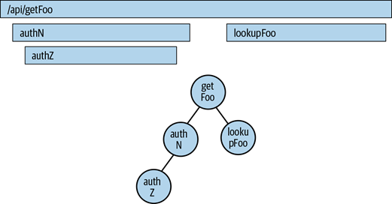
II. Cơ sở lý thuyết
1. Khái niệm
Distributed tracing (Truy vết phân tán):
Là một phương thức để giám sát ứng dụng giúp xác định chính xác service nào khi nó xảy ra lỗi và điều gì đang gây ảnh hưởng tới performance của ứng dụng
Đây là một kỹ thuật quan trọng được sử dụng trong các hệ thống phân tán để hiểu rõ hơn về các tương tác phức tạp giữa các thành phần và dịch vụ khác nhau

Slide 11
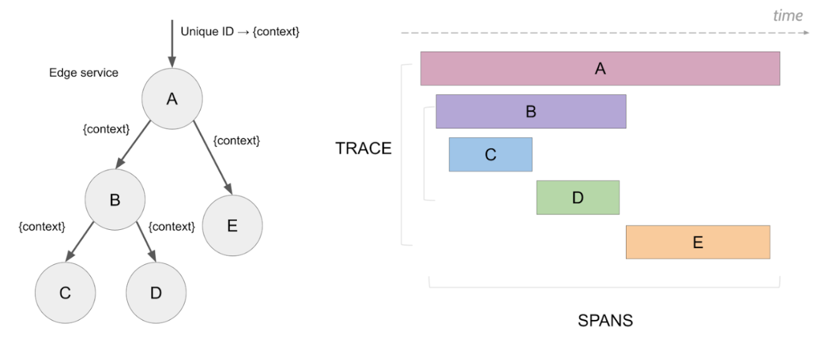
II. Cơ sở lý thuyết
1. Khái niệm
Trace và Span là 2 khái niệm trong kỹ thuật distributed tracing
Trace: Đại diện cho luồng của các request trong hệ thống. Mỗi trace có một mã định danh traceId riêng và duy nhất để phân biệt với các trace khác trong hệ thống theo dõi.
Span: Đơn vị cơ bản nhất để tracing, tương ứng với một thao tác trong hệ thống

Slide 12

II. Cơ sở lý thuyết
1. Khái niệm
Kỹ thuật Monitoring (giám sát):
Là quá trình theo dõi hiệu suất và hoạt động của hệ thống, ứng dụng hoặc mạng
Bao gồm việc thu thập dữ liệu từ các thành phần của hệ thống và hiển thị thông tin quan trọng về trạng thái và hoạt động của hệ thống.
Monitoring giúp theo dõi sự cố, cải thiện hiệu suất, và đảm bảo tính liên tục của hệ thống.

Slide 13
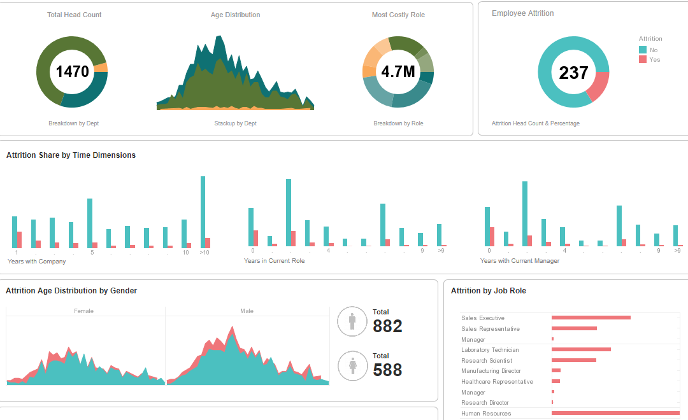
II. Cơ sở lý thuyết
1. Khái niệm
Metrics
Là khái niệm sử dụng trong kỹ thuật monitoring
Ý nghĩa: Các số liệu hoặc dữ liệu thống kê được sử dụng để đo lường và đánh giá hiệu suất hoặc trạng thái của hệ thống hoặc ứng dụng. Các metrics thường là các con số hoặc dữ liệu như tỷ lệ yêu cầu thành công, thời gian trung bình để xử lý một yêu cầu, số lượng người dùng đang truy cập, CPU, RAM
Metrics giúp theo dõi sự phát triển của hệ thống, xác định vấn đề và cải thiện hiệu suất.

Slide 14
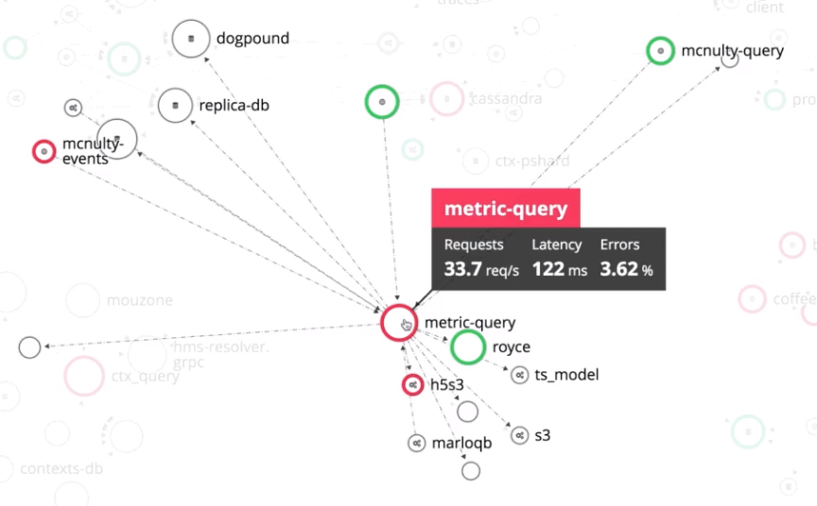
II. Cơ sở lý thuyết
1. Khái niệm
Bản đồ dịch vụ (Service map)
Sự thể hiện trực quan theo thời gian thực của các dịch vụ được trang bị trong kiến trúc vi dịch vụ.
Bản đồ hiển thị các kết nối và các thành phần phụ thuộc, bao gồm các ứng dụng, cơ sở dữ liệu, máy chủ và các dịch vụ ngoài (out-of-process services).
Thể hiện chỉ số và số liệu hiệu suất để cung cấp cái nhìn rõ hơn về hoạt động hiện tại của mọi bộ phận trong hệ microservice

Slide 15
II. Cơ sở lý thuyết
1. Khái niệm
Agent:
Một agent là một phần mềm hoặc module nhỏ được cài đặt trên hệ thống hoặc ứng dụng để thu thập dữ liệu và thông tin liên quan đến hiệu suất. Các agent thường chạy ngầm và tự động thu thập thông tin về các hoạt động của hệ thống, bao gồm thông tin về tài nguyên, mạng, và ứng dụng. Agent có thể gửi dữ liệu này đến các hệ thống giám sát hoặc công cụ quản lý.
Instrument:
Instrumentation là quá trình bao gồm việc ghi lại các sự kiện, đo lường thời gian thực hiện, theo dõi tài nguyên sử dụng, và nhiều khía cạnh khác của hoạt động của ứng dụng hoặc hệ thống.
Nó cho phép người quản trị và nhà phát triển có cái nhìn chi tiết về cách hệ thống hoạt động và giúp phát hiện các vấn đề cũng như tối ưu hóa hiệu suất.

Slide 16

III. Triển khai và thực hiện
1. Công cụ
OpenTelemetry
Một dự án mã nguồn mở nhằm mục đích cung cấp các tiêu chuẩn và công cụ cho việc quản lý, giám sát và thu thập dữ liệu từ các ứng dụng và hệ thống phân tán.
Được tạo thành từ sự hợp nhất của:
● OpenTracing: tạo Trace cho các ứng dụng phân tán
● OpenCensus: Thu thập số liệu (metrics) và xuất dữ liệu sang chương trình phụ trợ được hỗ trợ

Slide 17
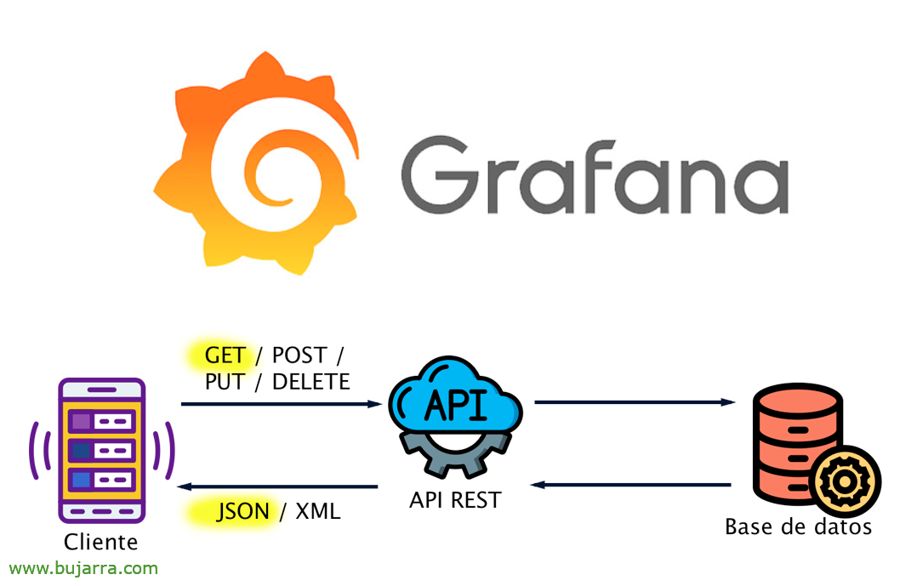
III. Triển khai và thực hiện
1. Công cụ
Grafana
Ứng dụng web trực quan hóa và phân tích mã nguồn mở đa nền tảng
Grafana cung cấp biểu đồ, đồ thị và cảnh báo cho web khi được kết nối với các nguồn dữ liệu được hỗ trợ

Slide 18
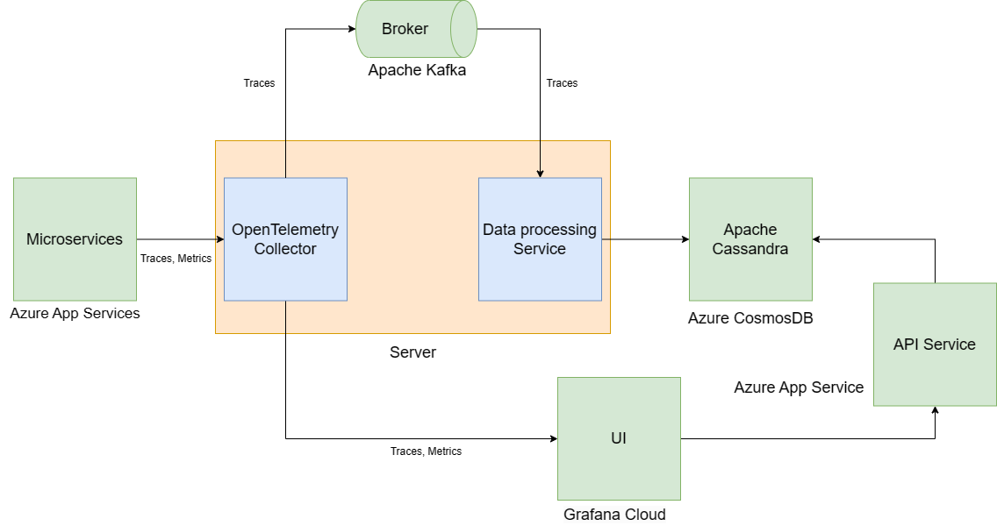
III. Triển khai và thực hiện
2. Triển khai hệ thống
Sơ đồ hệ thống giám sát

Slide 19
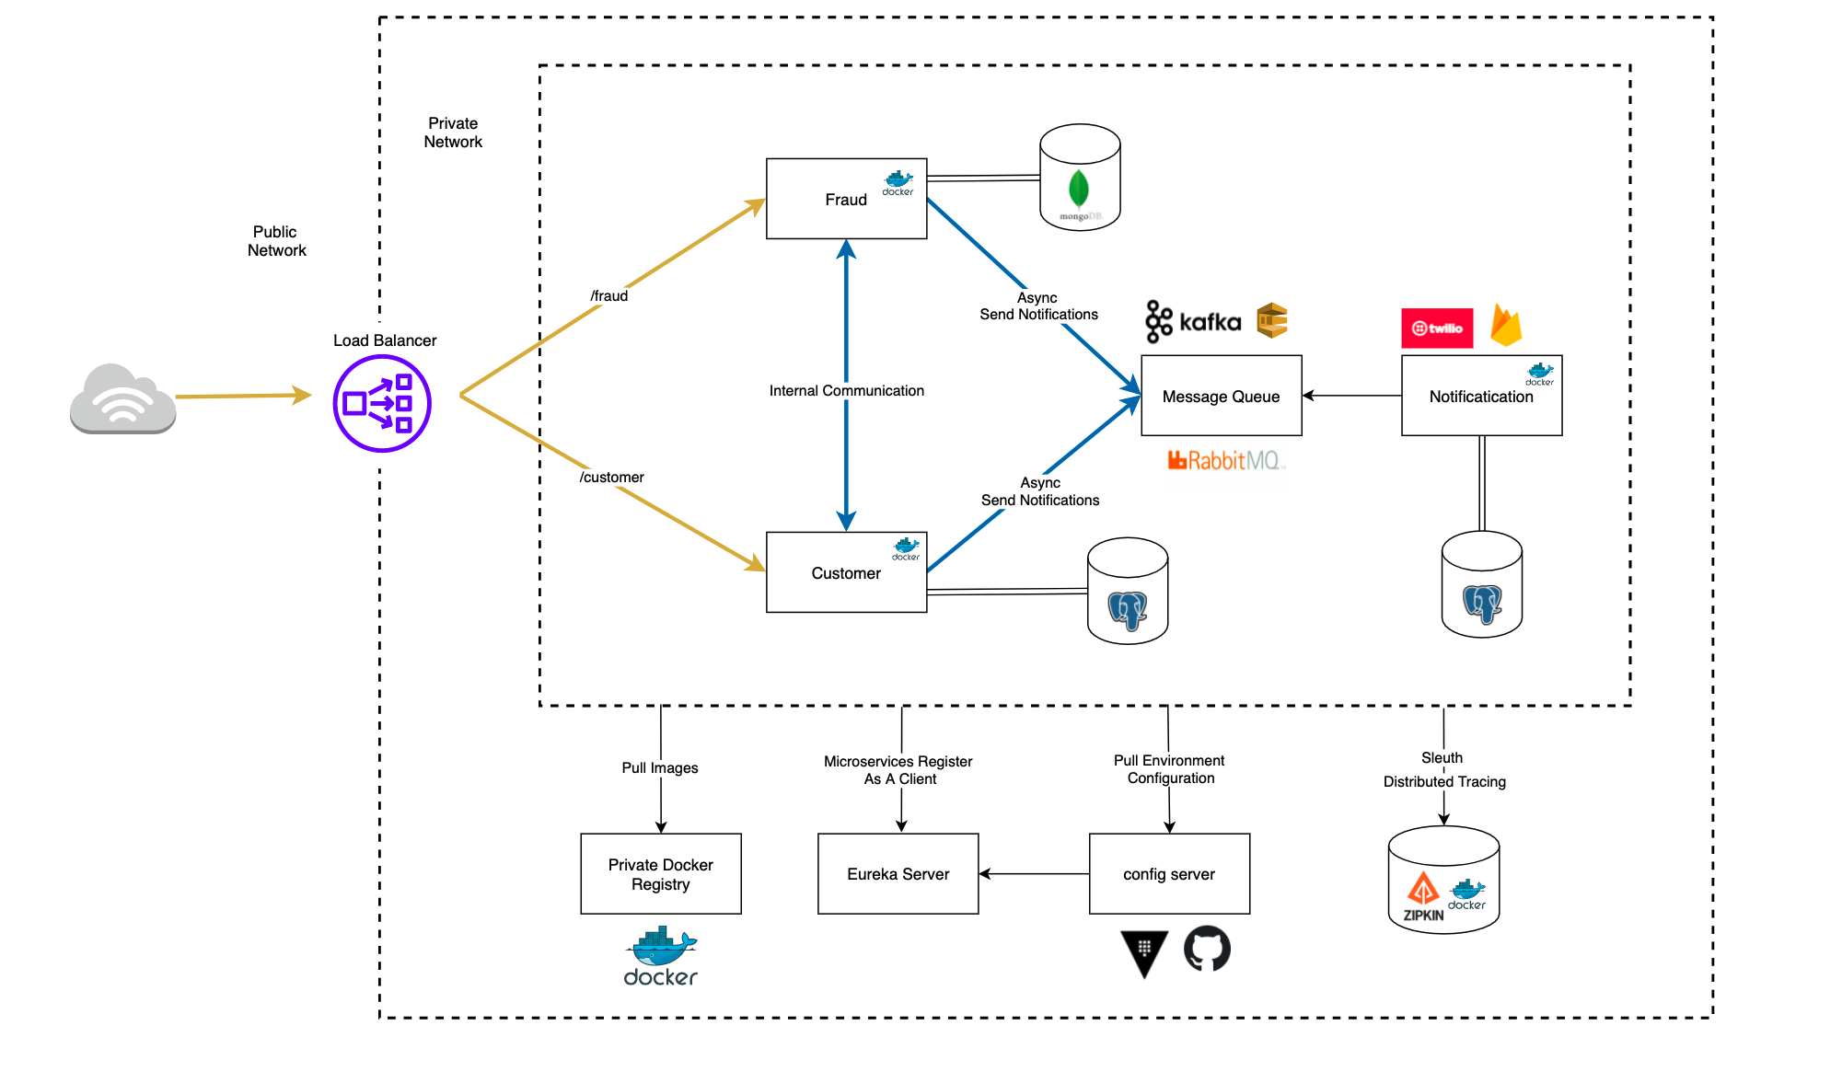



III. Triển khai và thực hiện
2. Triển khai hệ thống
Sơ đồ hệ thống Microservices

Slide 20
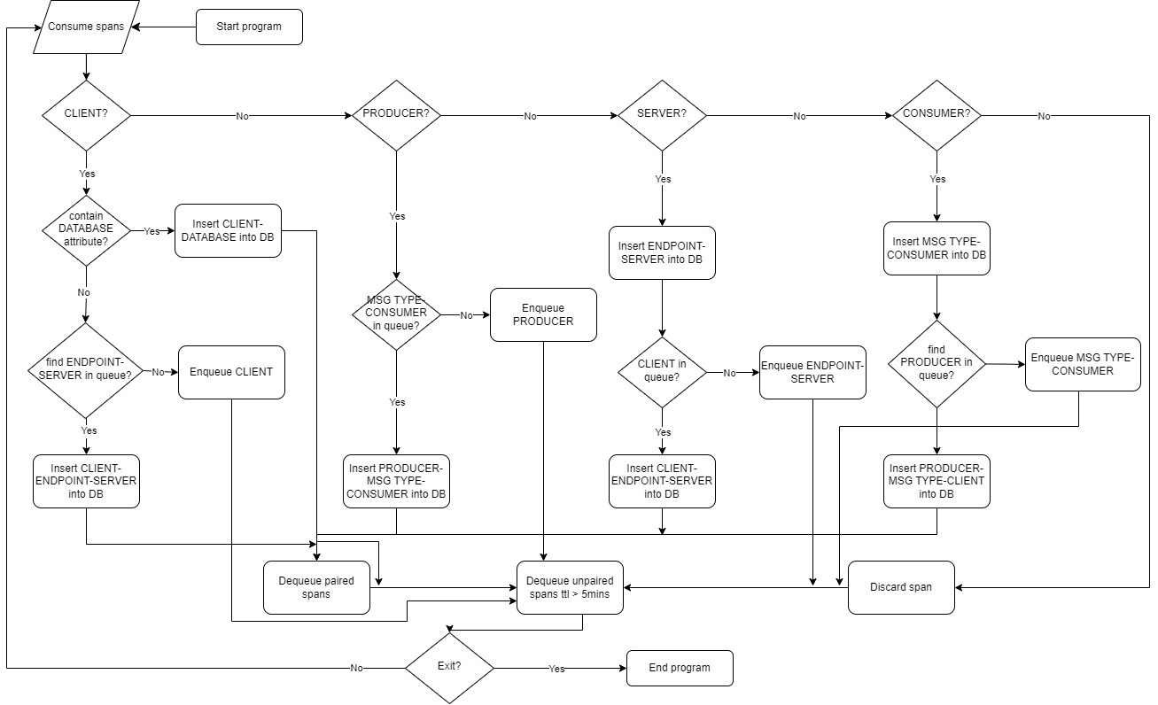
2. Triển khai hệ thống
Sơ đồ thuật toán xử lý dữ liệu (Processing data)

Slide 21
III. Triển khai và thực hiện
2. Triển khai hệ thống
Tính toán metric
Tổng thời gian response
Thời gian đáp ứng trung bình (ms/request) =
Tổng số lần gọi
Tổng số lần gọi
Số request/phút (req/minute) =
Thời gian tra cứu
Số lần gọi bị lỗi
Tỷ lệ lỗi (%) =
Tổng số lần gọi

Slide 22
III. Triển khai và thực hiện
3. Thực nghiệm
Kịch bản test 1: Truy xuất dữ liệu không có trong database
- 1104 Resquest test đến gateway GET /customer/ (lấy tất cả thông tin khách hàng)
- 100 request test đến gateway GET /customer/10 (truy xuất thông tin khách hàng mà không tồn tại trong CSDL có id=10)
bắt đầu: 2023-10-23 21:57:00
Thời gian truy vấn: 2023-10-23 21:21:00 – 2023-10-23 22:11:00 (50 phút)

Slide 23
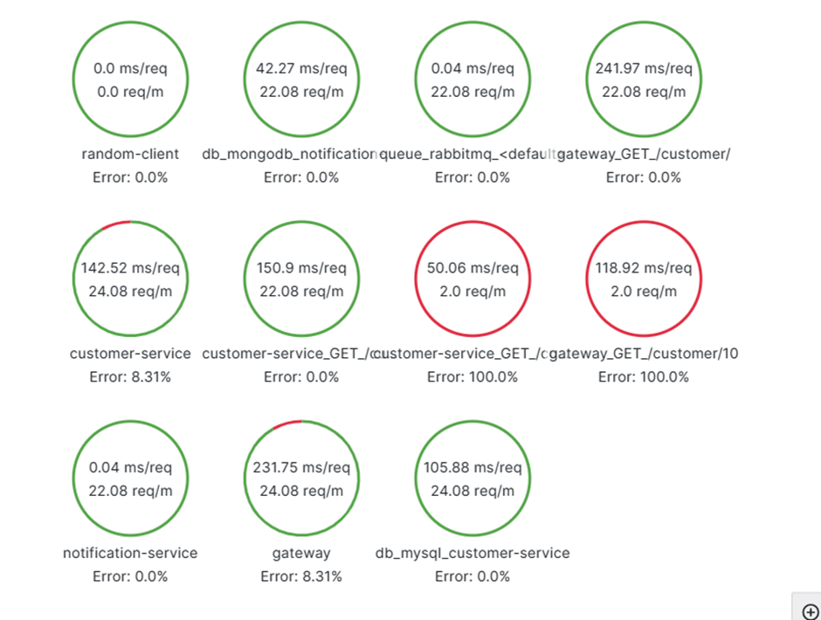
III. Triển khai và thực hiện
3. Thực nghiệm
Kết quả: Service map với test 1

Slide 24
3. Thực nghiệm
Nhận xét kết quả test1:
Các nút có thông số Error rate=0% biểu diễn không có request error nào đến các nút này. Bao gồm database_mongodb, queue, gateway_GET_/customer/, customer-service_GET_/customer/, notification-service, db_mysql, cho kết quả đúng với mong đợi vì khi xem xét 1 trace mẫu với request 404 thì chỉ có lỗi sinh ra ở span gateway và customer-service do 2 service này trả về 404.
Các nút có thông số Error rate=8.31% bao gồm customer service và gateway điều này cho kết quả đúng với dự đoán vì error rate của 2 service này = 100/(1104+100) = 0.08305 ~ 8.31%.
Các nút có thông số Error rate=100% bao gồm customer-service_GET_/customer/10 và gateway_GET_/customer/10 điều này là đúng với dự đoán vì 2 endpoint này là endpoint gây ra lỗi nên kết quả 100% là chính xác.
Các nút có thông số Requests per minute=22.08 bao gồm db_mongodb, queue, gateway_GET_/customer/, customer-service_GET_/customer/, notification_service cho kết quả đúng với mong đợi vì 22.08*thời gian truy xuất (50 phút) = 1104 request tương ứng với số request OK.
Các nút có thông số Request per minute=24.08 bao gồm customer-service, gateway, db_mysql điều này là đúng với dự đoán vì 24.08*(50 phút)=1204=1104+100 request vì có tổng 1104 request+100 request lỗi đến customer-service và gateway, còn db_mysql thì cả 2 test case đều đc truy xuất đến theo như trace mẫu.
Các nút có thông số Request per minute=2 bao gồm customer-service_GET_/customer/10 và gateway_GET_/customer/10 điều này là đúng với dự đoán vì 2*50=100 request tương ứng với 100 requests lỗi.
Thông số thời gian đáp ứng trung bình được tính nhờ vào lấy tổng thời gian đáp ứng / tổng số lần gọi, thấy rằng ví dụ với gateway ta có thời gian đáp ứng trung bình bằng 2.79e11/1204/1e6 = 231.75 ms/request, đúng với kết quả hiển thị trên map.

Slide 25
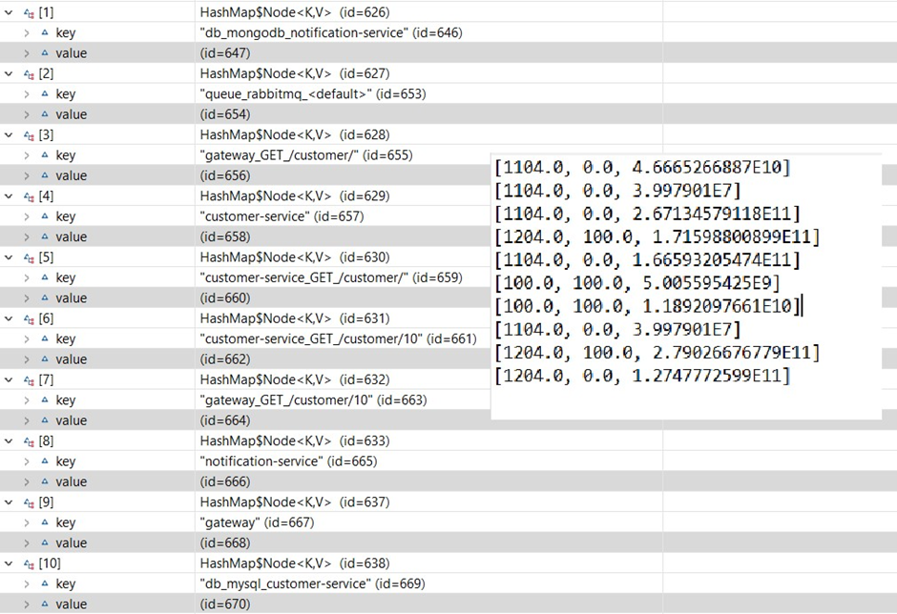
3. Thực nghiệm
Nhận xét
kết quả test 1
Số lần request
Thời gian phản hồi (ns)
Số request lỗi
Kết quả khi debug

Slide 26
III. Triển khai và thực hiện
3. Thực nghiệm
Kịch bản test 2: Tăng số request đến hệ thống để test chịu tải
- 500 Resquest PUT đến gateway /customer/ (đăng ký thông tin khách hàng)
- 1000 request GET đến gateway /customer/ (truy xuất tất cả thông tin khách hàng)
bắt đầu 19:17 24/10/2023
Thời gian truy vấn: 2023-10-24 19:17:00 – 2023-10-24 19:30:00 (13 phút)

Slide 27
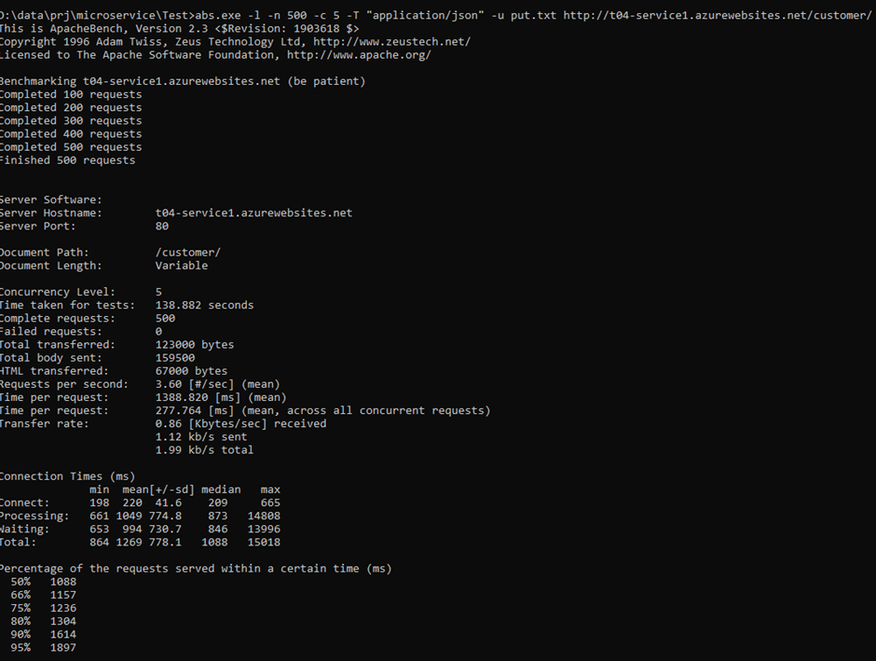
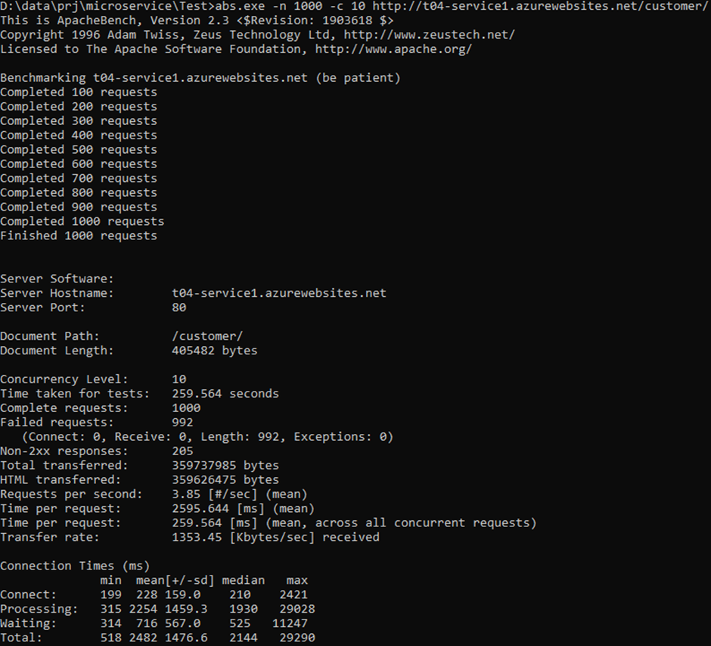
III. Triển khai và thực hiện
3. Thực nghiệm
Kết quả
500 request PUT
Số request lỗi
1000 request GET

Slide 28
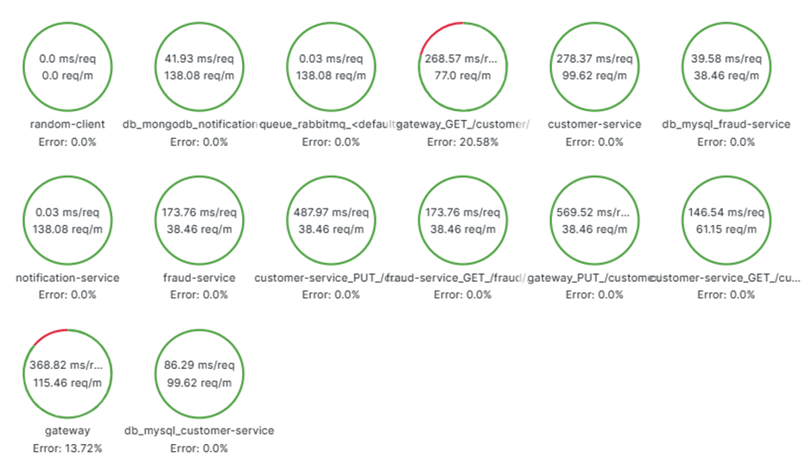
III. Triển khai và thực hiện
3. Thực nghiệm
Kết quả: Service map với test 2
Thời gian đáp ứng trung bình
Số request/phút
Tỷ lệ lỗi

Slide 29
3. Thực nghiệm
Nhận xét kết quả test2:
Các nút có thông số Error rate=0% biểu diễn không có request error nào đến các nút này, kết quả đúng với mong đợi vì lỗi xảy ra ở gateway (do request lớn nên service bị shutdown).
Các nút có thông số Error rate=20.58% bao gồm endpoint đến gateway GET /customer/ điều này cho kết quả đúng với dự đoán vì đang thực hiện 1000 request + 1 request bằng trình duyệt, có 205+1 request bị lỗi => error rate = 206/1001 = 20.58%
Các nút có thông số Error rate=13.72% bao gồm gateway điều này là đúng với dự đoán vì có 206/1501=13.72% request lỗi.
Các nút có thông số Requests per minute=77.0 bao gồm endpoint GET /customer/ đến gateway cho kết quả đúng với mong đợi vì 77*(13 phút truy xuất)=1001 request.
Các nút có thông số Request per minute=138.08 bao gồm db_mongodb, queue_rabbitmq_..., notification_service điều này là đúng với dự đoán vì khi chạy test PUT thì 500 request OK, số request đến db_mongodb, queue_rabbitmq_..., notification_service như sơ đồ hệ thống là 500*2=1000, test GET 1000 thì số request đến gateway thành công là 1000-205=795 => số request đến queue là 1795/13 phút truy vấn=138.08 req/min.
Các nút có thông số Request per minute=38.46 bao gồm db_mysql_fraud, fraud-service, customer-put-endpoint, fraud-get-…, gateway-put-… điều này là đúng với dự đoán vì 500 request put/13 phút truy vấn=38.46.
Các nút có thông số requests per minute=99.62 bao gồm customer-service và db_customer-service, điều này là đúng với dự đoán vì 1000 request GET đến customer service thì chỉ có 1000-205 request là đến được + 500 request PUT thành công => 500+1000-205=1295 request/13 phút truy vấn=99.62
Các nút có thông số request per minute = 115.46 gồm gateway, điều này là đúng với dự đoán vì có 1001 request GET + 500 request PUT đến GW=1501/13=115.46.

Slide 30
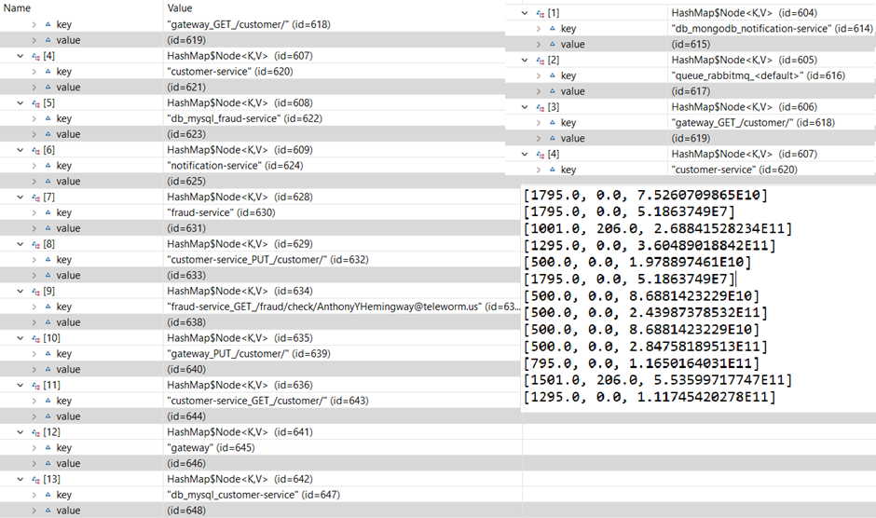
3. Thực nghiệm
Kết quả debug test2:
Số lần request
Thời gian phản hồi (ns)
Số request lỗi

Slide 31
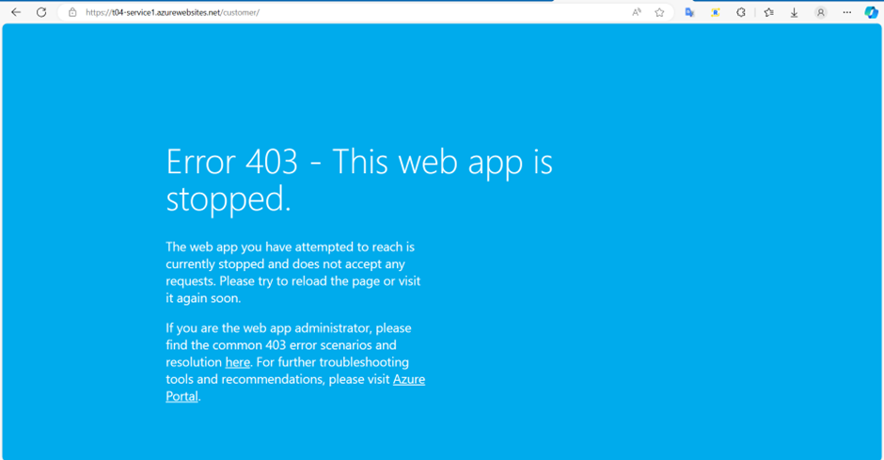
III. Triển khai và thực hiện
3. Thực nghiệm
Kết quả
Thông báo lỗi trên gateway do quá tải do tài nguyên bị giới hạn

Slide 32
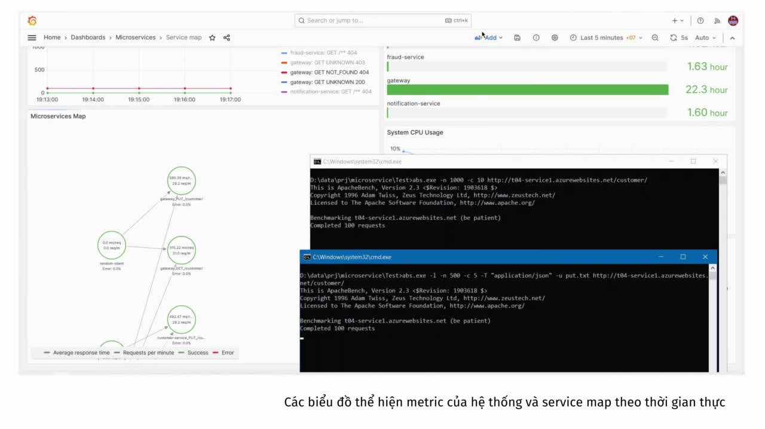
III. Triển khai và thực hiện
3. Thực nghiệm

Slide 33
IV. Kết luận
1. Những kết quả đạt được
Cấu hình được các agent để thu thập traces và metrics từ services
Xử lý dữ liệu để tìm ra mối quan hệ giữa các service, database và endpoint và tính toán các thông số như avg response time, requests per minute, error rate
Thiết lập nền tảng Grafana để trực quan hóa số liệu

Slide 34
THANK YOU FOR LISTENING

